Slide 1
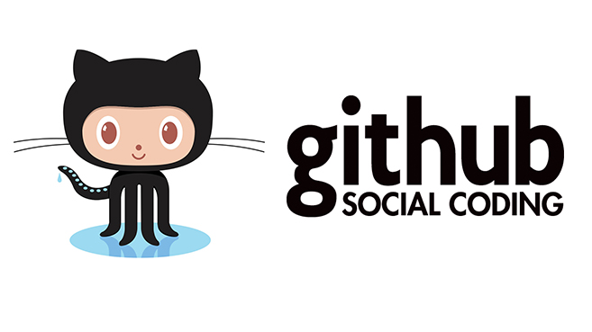
Modificaciones a los proyectos desde GitHub
Adolfo León Barrón

Slide 2
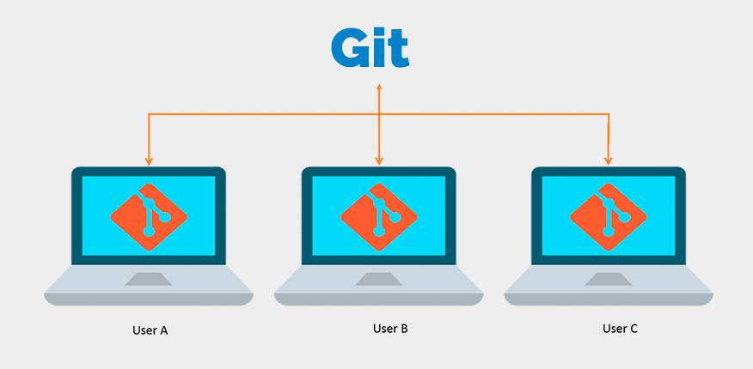
Introducción
El uso de github y git en conjunto es una de las mejores opciones que tiene un grupo de desarrolladores, de esta forma podemos tener el control pero ya no solo nosotros de forma local, si no que también cualquier otra persona alrededor del mundo puede generar cambios en los sistemas que estemos creando

Slide 3
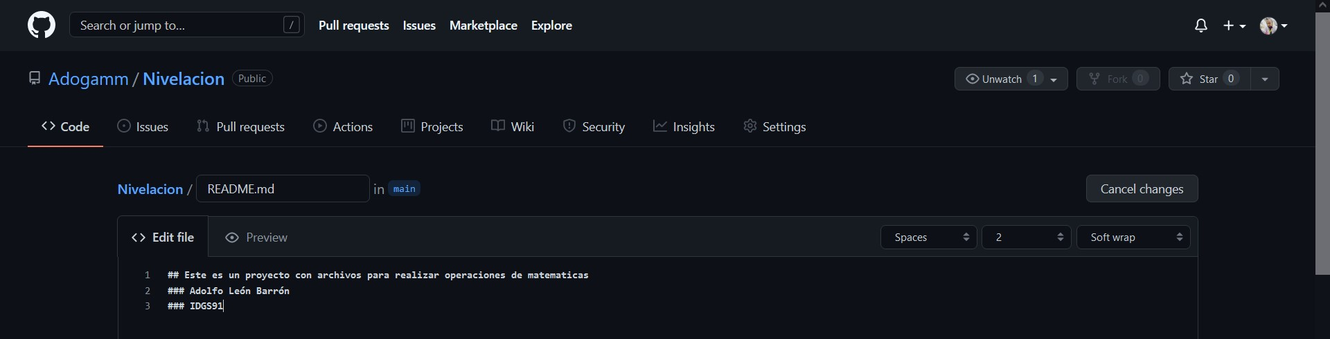
Desarrollo
Modifica cualquier archivo desde GitHub mediante el botón de edición.

Slide 4
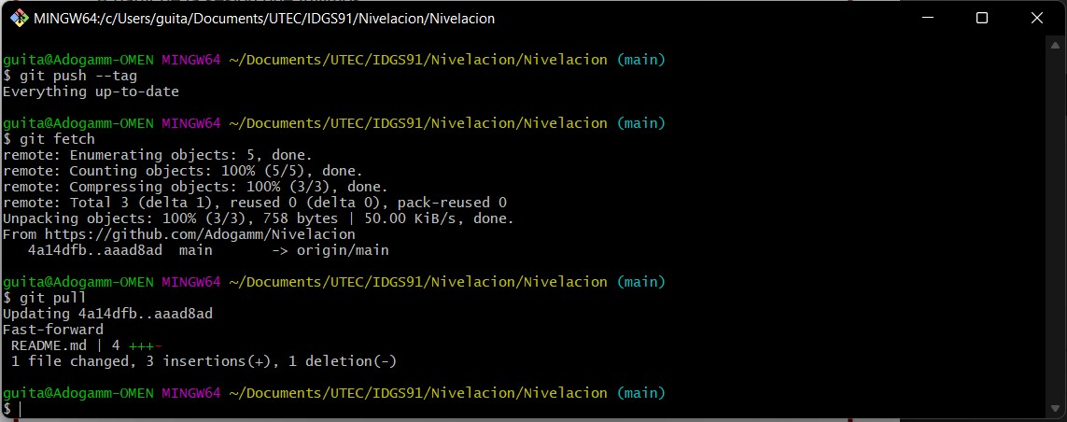
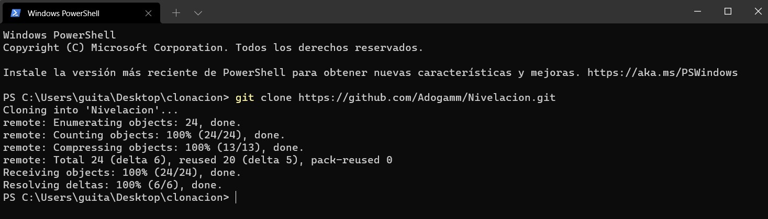
Desarrollo
A continuación, abre tu consola de git y asegúrate de estar en el directorio de trabajo de tu repositorio local, para ello usa el comando pwd.
Ingresa los comandos que se mencionaron en el punto 1 que te permitirán registrar las actualizaciones en tu repositorio local. Posteriormente, crea en tu escritorio una carpeta llamada Clonación y realiza una clonación desde GitHub usando el botón Code vía HTTPS, ve a tu consola del servidor local y clona el repositorio en la carpeta que creaste en tu escritorio

Slide 5

Conclusión
Con la implementación de github no solo tenemos la oportunidad de controlar nuestras versiones desde la web, si no que también tenemos la oportunidad de acceder a un editor de código bastante simple que nos permitirá hacer modificaciones incluso desde otros dispositivos como teléfonos o tabletas, para que una vez finalizados los cambios y teniendo acceso de nuevo a nuestros equipos de computo descarguemos la ultima versión del repositorio o si nos encontramos con un equipo de computo diferente, entonces podremos clonar el repositorio creado en github.

